Slide 1
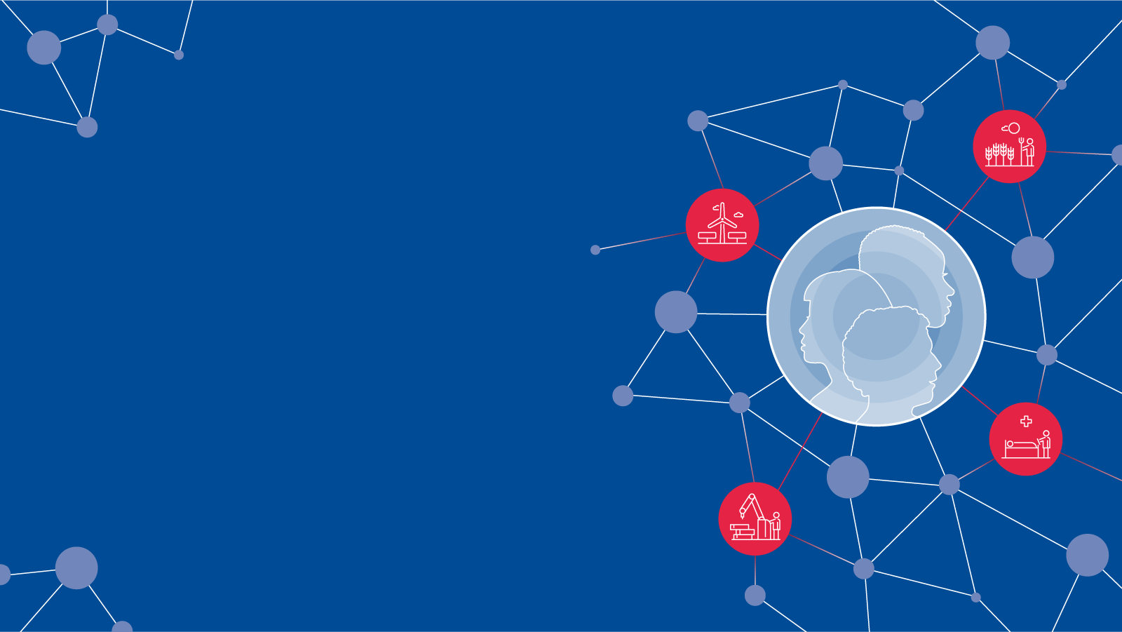
Trabajar para un futuro más prometedor
Reporte de la Comisión Mundial sobre el Futuro del Trabajo
ilo.org/futuroprometedor

Slide 2

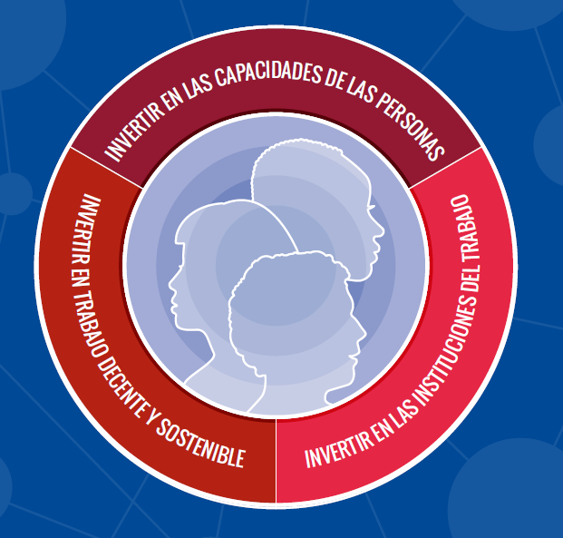
Por un futuro del trabajo centrado en las personas
Cambio tecnológico
Cambio climático
Demografía
Futuro del trabajo
(contenidos y formas de empleo)

Slide 3
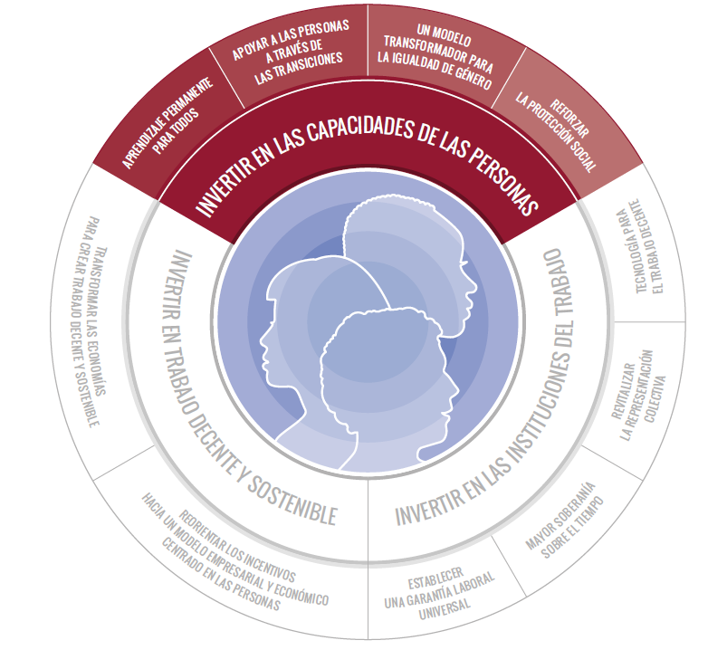
Invertir en las capacidades de las personas
un programa centrado en las
personas para el futuro del trabajo, significa:
invertir en las capacidades de las personas,
permitiéndoles formarse,
reciclarse y perfeccionarse profesionalmente, y
apoyarlas en las diversas transiciones que afrontarán en el curso de su vida.
(p. 24)

Slide 4

Aprendizaje permanente para todos
¿Qué es el aprendizaje permanente?
El aprendizaje permanente engloba el aprendizaje formal e informal desde la primera infancia y la educación básica, así como todo el aprendizaje adulto, y combina competencias básicas, sociales y cognitivas (como el aprendizaje para aprender), al igual que las competencias necesarias para trabajos, ocupaciones o sectores específicos.
El aprendizaje permanente no abarca solamente las competencias necesarias para trabajar, sino que también comprende el desarrollo de las aptitudes necesarias para participar en una sociedad democrática.
Cambio de paradigma
Calidad y relevancia en el mercado de ETFP
Enfoque basado en derechos

Slide 5


El apoyo a las personas en las transiciones
Incrementar las inversiones en los servicios públicos de empleo (SPE), combinando servicios digitales con asesoramiento personal y servicios de colocación y mejorando la información del mercado de trabajo
Prestando atención al acceso y participación en el AP de los jóvenes por fuera de la educación, la capacitación y el empleo.
Rediseñar el seguro de desempleo, la formación y los permisos como un “seguro de empleo” mejorando la empleabilidad y la iniciativa empresarial.
Mejorando el apoyo a los trabajadores de edad avanzada para ampliar sus opciones y favorecer una sociedad activa a lo largo de toda la vida.
Jóvenes
NETF
Familia
Escuela
Jubilación
Mujeres

